Slide 1
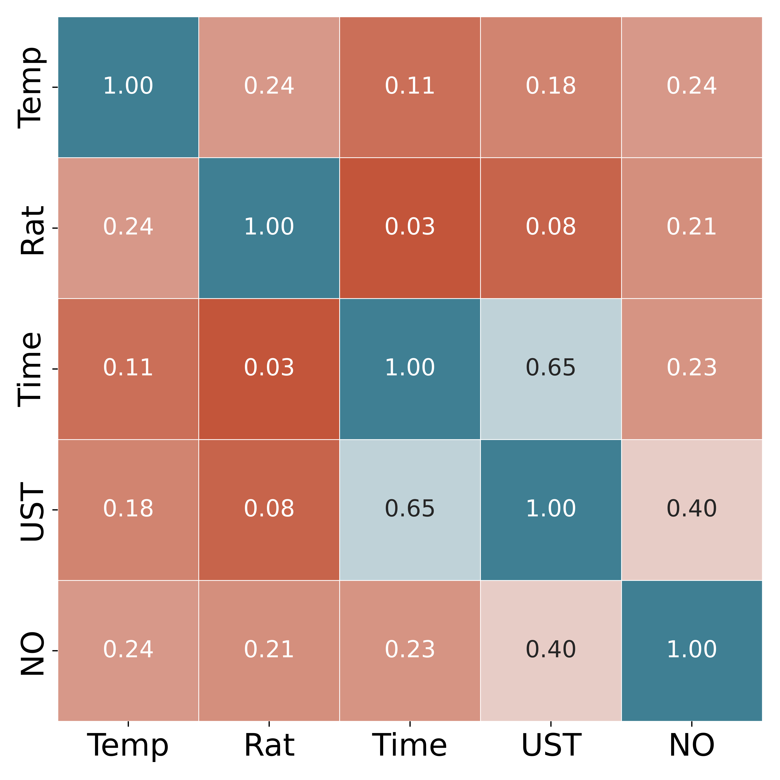
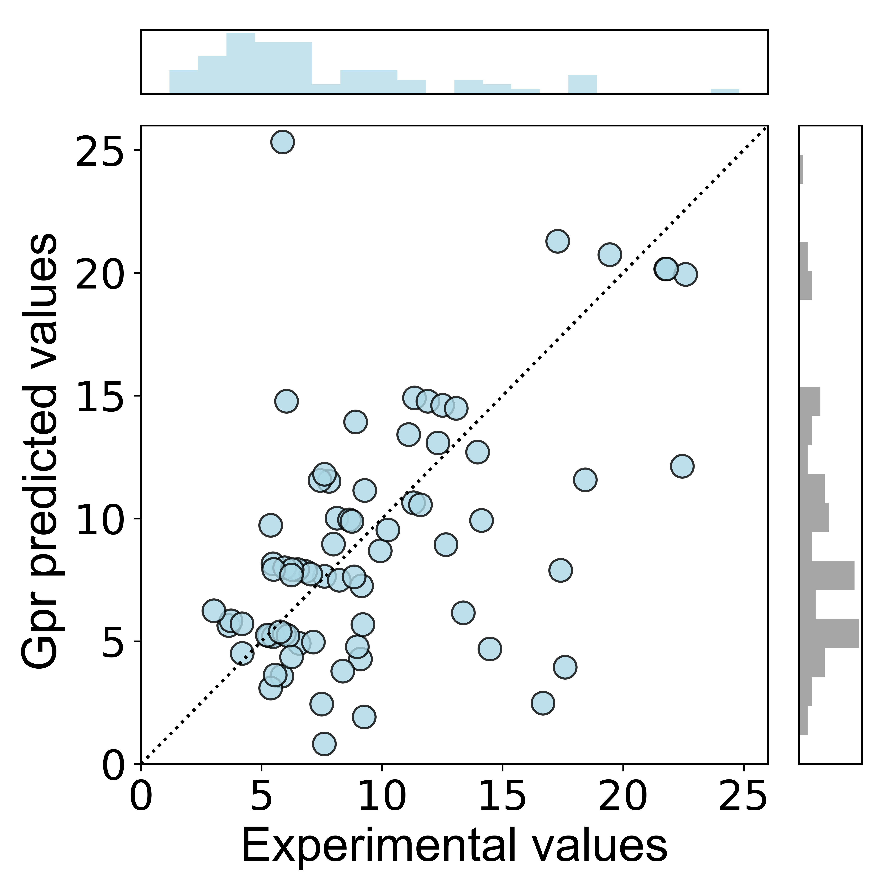
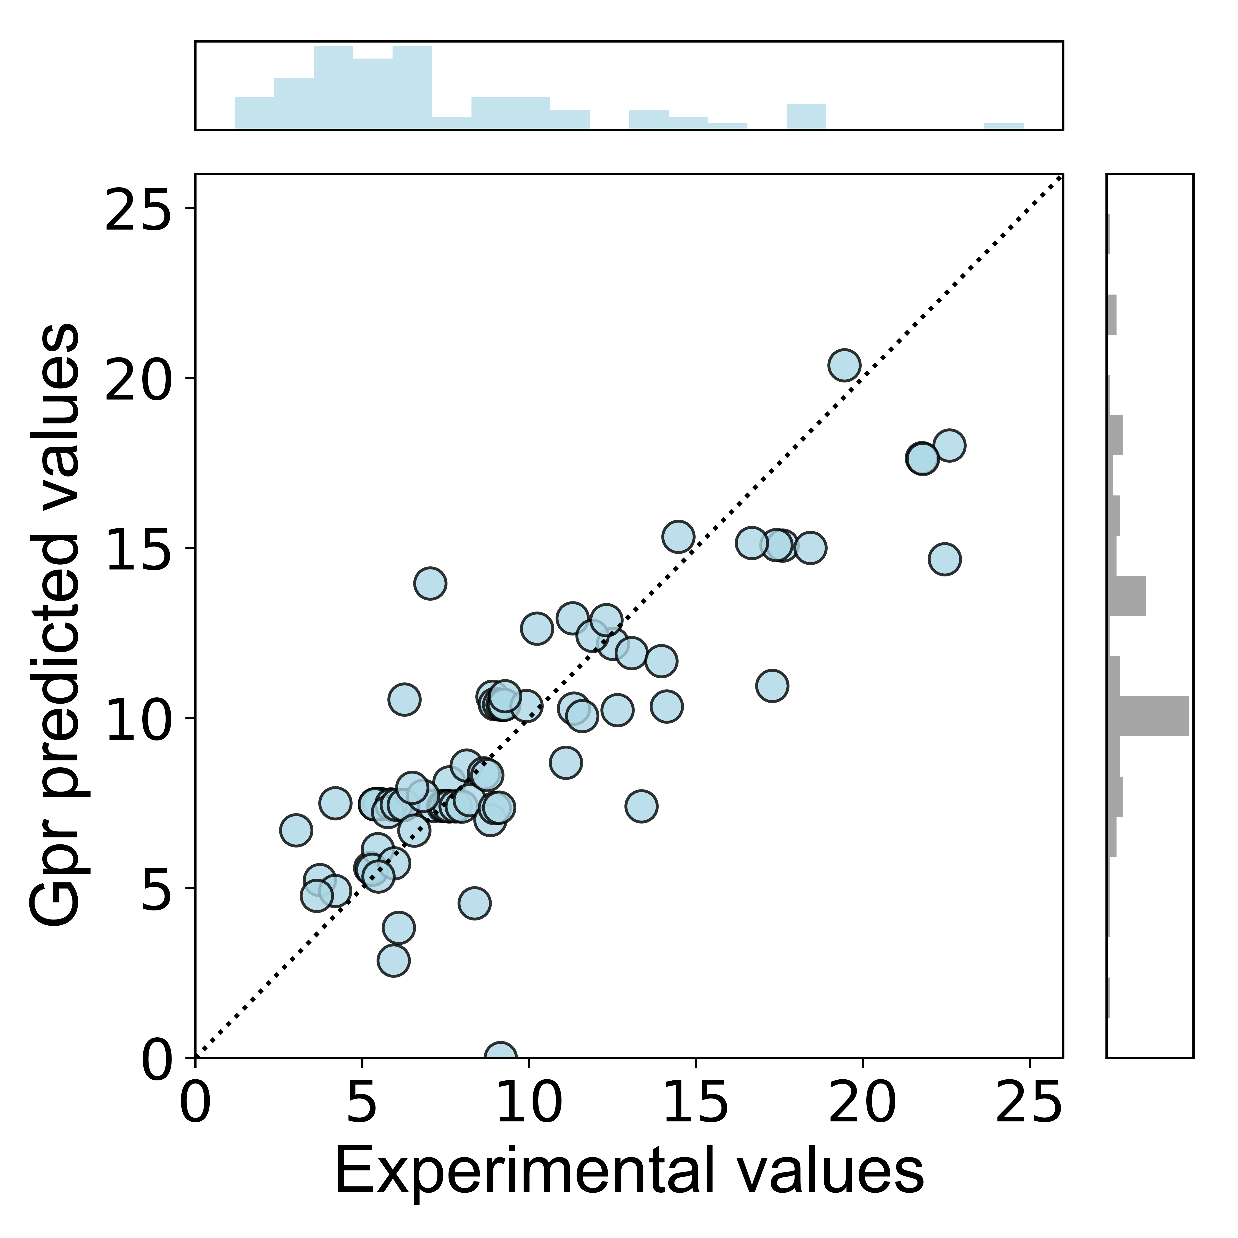
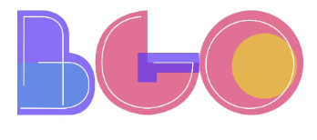
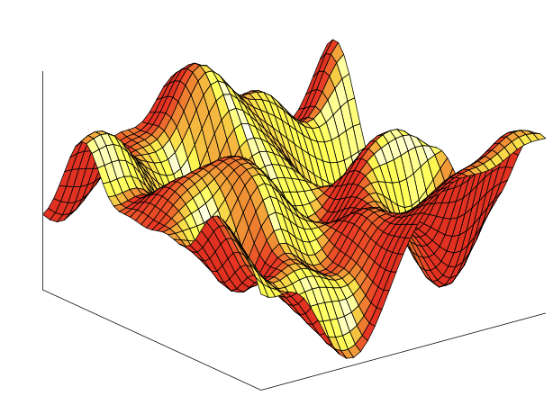
(a)
(b)
(c)
R=0.44
R=0.81
(d)
TCGPR
gaussian proc.
dataset
UST Time Rat Temp
NO
UST Time Rat Temp
NO
training
data
UST Time Rat Temp
NO
recommended
data
220 0.02 6 4
14.13
220 0.02 6 4
14.13
180 0.03 4 8
18.43
200 0.05 6 4
12.51
…
6 data
…
13 data
160 0.10 6 16
9.10
200 0.05 6 4
12.51
160 0.10 6 16
9.10
…
74 data
…
…
36 data
19 data

